Slide 1



《大学物理-力学篇》
第一章 质点力学
教 师： 潘 安
学 院： 信息学院

Slide 2
《力学篇》第1章 质点力学
1.1 描述质点运动的物理量
1.2 描述质点的坐标系
1.3 质点运动学的两类基本问题
1.4 牛顿定律及其应用
1.5 惯性系与伽利略变换
1.6 非惯性系、惯性力
一个有形状和大小的物体的运动是复杂的.一般可分为平动、转动和振动。本章研究质点平动问题。对于质点的平动问题的讨论又分为两个方面:单纯描述质点在空间的运动情况称为质点运动学;而讨论运动产生的原因:如控制运动的方法,即说明运动的因果关系称为质点动力学。
数学是物理的语言，引入：
①微积分→可对物理规律的理解达一新境界。
②矢量→可对一些物理量作简单而充分的描述，可不借助坐标系而对物理规律进行描述和推演。
两者可是物理学研究的范围扩展。

Slide 3
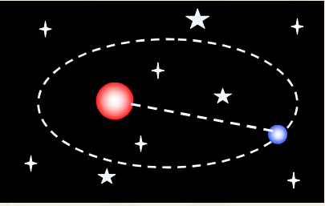
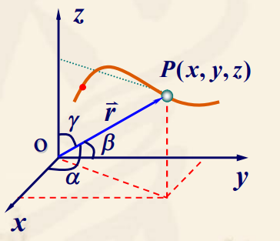
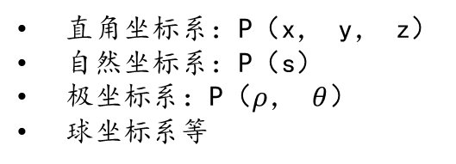
一、质点 参考系
1. 质点：当物体的形状大小对讨论它的运动无关
紧要时，把该物体抽象为一个只有质量，
没有大小和形状的理想物体，称为质点。
质点是一个理想化的力学模型。
能否看成质点依研究的具体问题而定。
复杂物体可看成由质点组成的质点系。
2. 参考系：为描述物体运动状态而选择的作为参考的物体。
对物体运动的描述与选取的参考系有关。
3. 坐标系：在参考系内，为标定物体空间位置而设置的坐标系统。
直角坐标系：P（x， y， z）
自然坐标系：P（s）
极坐标系：P（$ρ$， $θ$）
球坐标系等

Slide 4
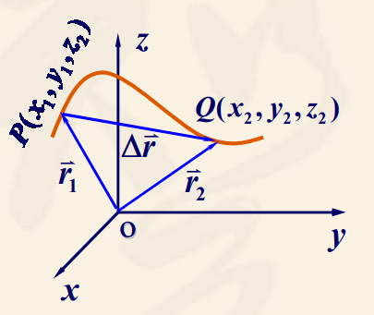
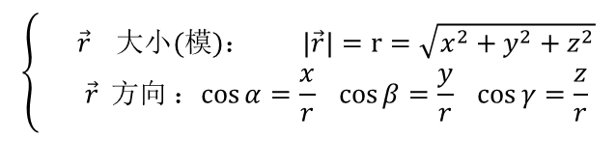
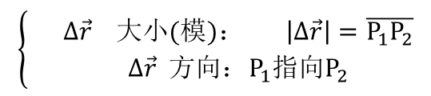
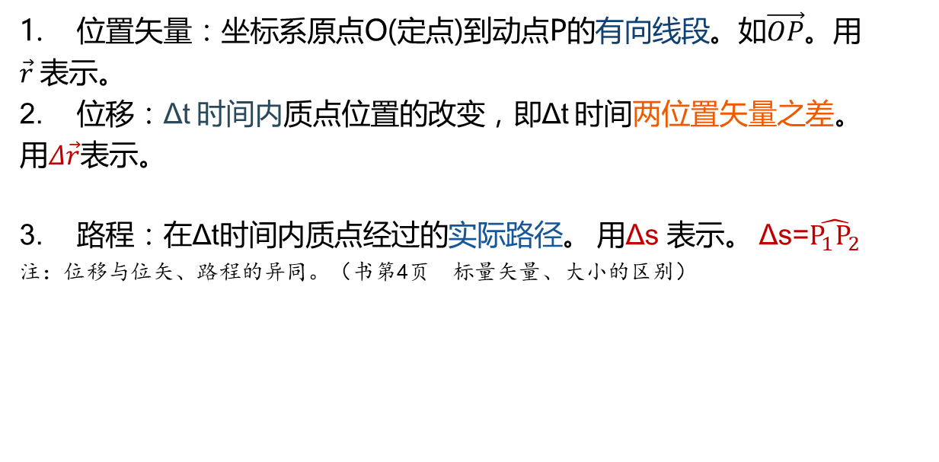
二、位置矢量与运动方程
z
位置矢量：坐标系原点O(定点)到动点P的有向线段。如$\vec{OP}$。用$\vec{r}$表示。
位移：Δt 时间内质点位置的改变，即Δt 时间两位置矢量之差。用$Δ\vec{r}$表示。
路程：在Δt时间内质点经过的实际路径。 用Δs 表示。 Δs=$\hat{P_{1}P_{2}}$
注：位移与位矢、路程的异同。（书第4页 标量矢量、大小的区别）
$$\left\{ \begin{aligned}∆\vec{r} \text{大小}(模)： \left|∆\vec{r}\right|=\overline{P_{1}P_{2}} \\ ∆\vec{r} 方向：P_{1}指向P_{2}\end{aligned}\right.$$
x
o
y
以直角坐标系为例（联系ppt第7页），i，j，k是三个轴的单位矢量。
位置矢量可以正交分解为三个矢量分量的和：
$$\left\{ \begin{aligned}\vec{r} \text{大小}(模)： |\vec{r}|=r=\sqrt{x^{2}+y^{2}+z^{2}} \\ \vec{r} 方向：cos{α}=\frac{x}{r}\cos{β}=\frac{y}{r}\cos{γ}=\frac{z}{r}\end{aligned}\right.$$
位移则可表示为：

Slide 5
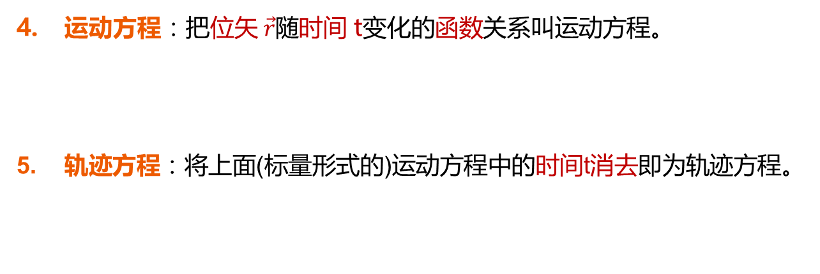
二、位置矢量与运动方程
运动方程：把$位矢 \vec{r}$随时间 t变化的函数关系叫运动方程。
轨迹方程：将上面(标量形式的)运动方程中的时间t消去即为轨迹方程。
物理意义：知道了运动方程，就能确定任意时刻质点的位置。
矢量形式：
标量形式：
课后练习：课本第一章习题：1.5，1.7

Slide 6
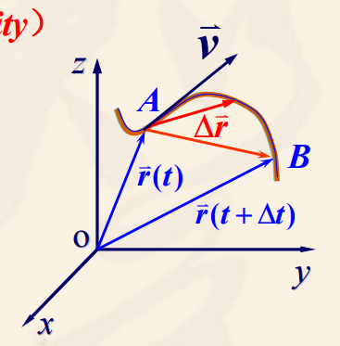
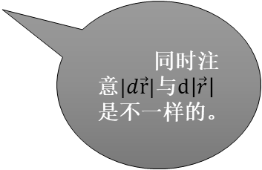
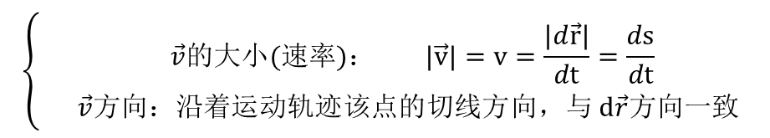
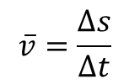


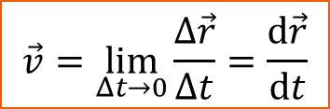
三、速度（矢）、速率（标）
速度：描述质点位置(大小、方向)随时间变化快慢的物理量。单位：米每秒(m/s)
平均速度（矢量）
$\overline{\vec{ν}}=\frac{Δ\vec{r}}{Δt} =\frac{Δx}{Δt}\vec{i}$+$\frac{Δy}{Δt}\vec{j}+\frac{Δz}{Δt}\vec{k} （$直角坐标系中）
平均速度
与速率
方向与$Δ\vec{r}$方向一致
$$\overline{v}=\frac{Δs}{Δt}$$
此时瞬时速度可以由运动方程（位置矢量）求导得出，不需要求出位移。
平均速率
瞬时速度
与速率
瞬时速度（矢量）
$$\vec{v}=\lim_{Δt→0}\frac{Δ\vec{r}}{Δt}=\frac{ⅆ\vec{r}}{ⅆt}$$
$$\left\{ \begin{aligned}\vec{v}的\text{大小}(速率)： |\vec{v}|=v=\frac{|d\vec{r}|}{dt}=\frac{ds}{dt} \\ \vec{v}方向：沿着运动轨迹该点的切线方向，与ⅆ\vec{r}方向一致 \end{aligned}\right.$$
同时注意$|d\vec{r}|$与$ⅆ\left|\vec{r}\right|$是不一样的。
瞬时速率：
注意： 故“瞬时速度的大小”等于瞬时速率。

Slide 7
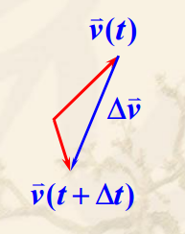

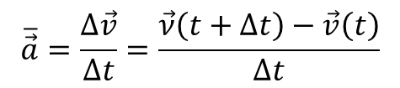

四、加速度
加速度：描述质点速度随时间变化快慢的物理量.。单位：米每秒(m/s²).
平均加速度：
（矢量）
$$\overline{\vec{a}}=\frac{Δ\vec{v}}{Δt}=\frac{\vec{ν}\left(t+Δt\right)−\vec{v}\left(t\right)}{Δt}$$
轨道
方向与$Δ\vec{v}$方向一致
瞬时加速度：
（矢量）
方向与$d\vec{v}$方向一致（注意不是与$\vec{v}$一致）
课后练习：课本第一章习题：1.9

Slide 8
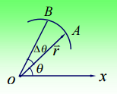
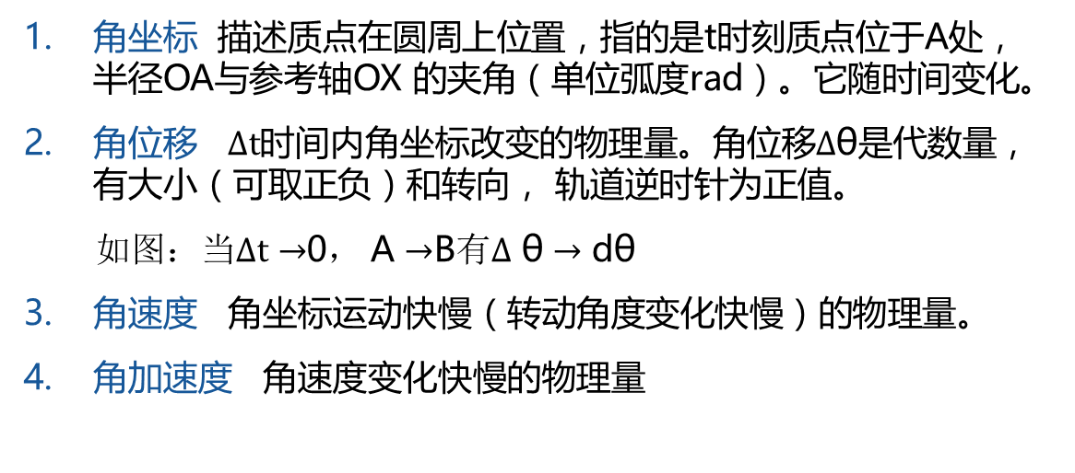
五、另一个角度描述运动——角量描述
圆周运动：轨迹为圆周的运动。由于作圆周运动的质点必在圆周上，故
圆周运动可用一组角量来描述(更关注在角度上的运动状态变化)。
角坐标 描述质点在圆周上位置，指的是t时刻质点位于A处，半径OA与参考轴OX 的夹角（单位弧度rad）。它随时间变化。
角位移 $∆t$时间内角坐标改变的物理量。角位移$∆$θ是代数量，有大小（可取正负）和转向， 轨道逆时针为正值。
如图：当$∆t→$0， A $→$B有$∆$ θ $→\text{d}\text{θ}$
角速度 角坐标运动快慢（转动角度变化快慢）的物理量。
角加速度 角速度变化快慢的物理量
角量描述中的“角坐标、角位移、角速度、角加速度”相当于线量描述中的“位置矢量、位移、速度、加速度”

Slide 9
五、另一个角度描述运动——角量描述
圆周运动：轨迹为圆周的运动。由于作圆周运动的质点必在圆周上，故
圆周运动可用一组角量来描述(更关注在角度上的运动状态变化)。
角量描述中的“角坐标、角位移、角速度、角加速度”相当于线量描述中的“位置矢量、位移、速度、加速度”
角位移、角速度与角加速度(统称为角量)的单位分别为弧度(rad)、弧度／秒(rad·s⁻¹)、及弧度／秒²(rad·s⁻²).

Slide 10
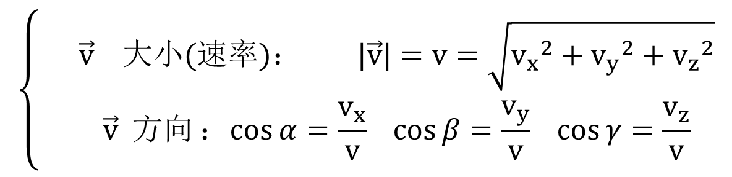
一、直角坐标系中速度和加速度（联系ppt第三页）：
$$\left\{ \begin{aligned}\vec{v} \text{大小}(速率)： |\vec{v}|=v=\sqrt{{v_{x}}^{2}+{v_{y}}^{2}+{v_{z}}^{2}} \\ \vec{v} 方向：cos{α}=\frac{v_{x}}{v}\cos{β}=\frac{v_{y}}{v}\cos{γ}=\frac{v_{z}}{v}\end{aligned}\right.$$

Slide 11
一、直角坐标系中速度和加速度（联系ppt第三页） ：
二、极坐标系中速度和加速度（了解）

Slide 12
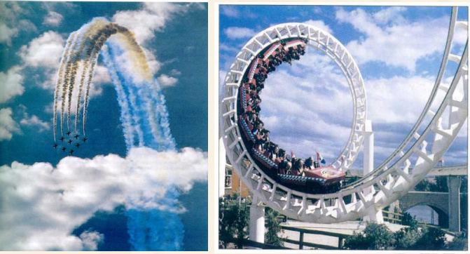
三、自然坐标系中速度和加速度：

Slide 13
三、自然坐标系中速度和加速度：
质点相对参考系的运动轨迹是已知时，可以用轨迹上任一点M的切线和法线构成坐标系来研究平面曲线运动.这种坐标系称为自然坐标系。
右图中τ，n分别代表切线和法线方向的单位矢量.显然，随着质点位置的改变，τ及n的方向亦不断改变。
注意，τ，n与i，j，k不同，直角坐标系中使用i，j，k，三者的方向在运动中是固定的。自然坐标系中使用τ，n，其方向在运动中是变动的。
切向：沿轨道切向并指向速度方向，单位矢量为τ
法向：沿轨道法向并指向凹侧，单位矢量为 n
运动方程 用O至P的轨道弧长s来描述p的位置。当p随t变位置时，s是t的标量函数。
速度（矢量）：

Slide 14

三、自然坐标系中速度和加速度：
质点相对参考系的运动轨迹是已知时，可以用轨迹上任一点M的切线和法线构成坐标系来研究平面曲线运动.这种坐标系称为自然坐标系。
右图中τ，n分别代表切线和法线方向的单位矢量.显然，随着质点位置的改变，τ及n的方向亦不断改变。
$ρ是运动$轨迹该店曲率半径
加速度：对速度求导，得质点在自然坐标系中的加速度
切向加速度：
－－引起速度大小改变的加速度。
法向加速度：
－－引起速度方向改变的加速度。
特殊运动：
当a_{n} = 0时，质点作直线运动 v
当a_{t} = 0时，质点作匀速曲线运动

Slide 15


四、圆周运动线量与角量的关系（联系PPT第7页）
在dt时间内，质点发生d$θ\text{角位移时}，\text{它所通过的路程}$ ds=rd$θ$
由质点的速度、切向及法向加速度(统称为线量)的定义得其大小分别为
$$w=\frac{ⅆθ}{ⅆt}$$
$$β=\frac{ⅆw}{ⅆt}=\frac{ⅆ^{2}θ}{ⅆt^{2}}$$
圆周运动
角速度ω 角加速度β
上面两式说明：质点的路程、速度及切向和法向加速度均与半径r成正比。知道了角量，很容易算出相应的线量，反之亦然。
课后练习：课本第一章习题：1.13

Slide 16
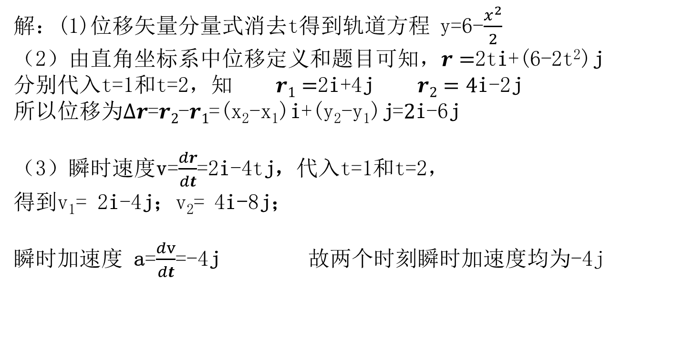
【例1】：已知质点的位移矢量分量式为：
x=2t，y=6-2t²
试求(1)轨迹方程；(2)求t=1到t=2之间的位移和平均速度；
(3)求t=1和t=2两时刻的瞬时速度和瞬时加速度。
题目中，x、y单位是m，t的单位是s，v的单位是m/s。
解：(1)位移矢量分量式消去t得到轨道方程 y=6-$\frac{x^{2}}{2}$
（2）由直角坐标系中位移定义和题目可知，$r=$2ti+(6-2t²)j
分别代入t=1和t=2，知 $r1=$2i+4j $r2=4$i-2j
所以位移为$∆r$=$r2$-$r1$=(x₂-x₁)i+(y₂-y₁)j=$2$i-6j
（3）瞬时速度v=$\frac{dr}{dt}$=2i-4tj，代入t=1和t=2，
得到v₁= 2i-4j；v₂= 4i-8j；
瞬时加速度 a=$\frac{dv}{dt}$=-4j 故两个时刻瞬时加速度均为-4j

Slide 17
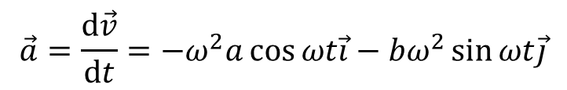

【例2】：已知质点的运动方程为
其中：a，b，ω均为正值常量。试求(1)轨迹方程；(2)瞬时速度和瞬时加速度?
解：(1)、由运动方程知
消去t得：
－－椭圆方程
注意：
sinωt是复合函数，求导时要求两次。
$$\vec{a}=\frac{ⅆ\vec{v}}{ⅆt}=−ω^{2}a\cos{ωt\vec{i}}−bω^{2}\sin{ωt\vec{j}}$$
=$−ω^{2}\left(\operatorname{acos}{ωt\vec{i}}+b\sin{ωt\vec{j}}\right)=−w^{2}\vec{r}$

Slide 18
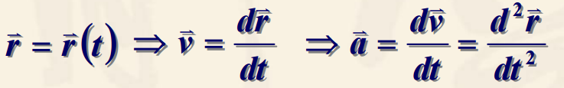
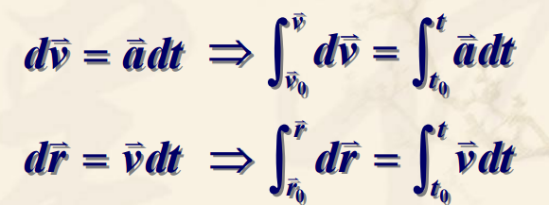
质点运动学所要解决的问题一般分为两类:
【求导问题】已知质点的运动方程，求质点在任意时刻的速度和加速度。问题举例可见前面的例1、例2。本节不再赘述。
【积分问题】已知质点任意时刻的加速度（或速度）及初始条件，求任意时刻的速度或位置矢量（或求运动学方程 ）。

Slide 19
一、加速度为恒矢量的直线运动——匀变速直线运动
【例 3】 已知 ：质点在 t=0 时，x=x₀ ，v=v₀，$\vec{a}$=常矢量，物体沿x轴运动，求运动方程。
注意：
知道加速度，求运动方程，是典型的积分问题。
解：
速度的时间函数式
位置的时间函数式（运动方程）

Slide 20
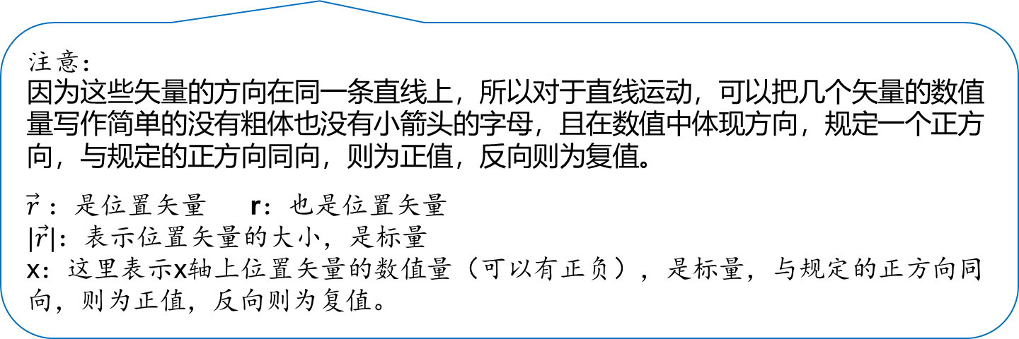
一、加速度为恒矢量的直线运动——匀变速直线运动
【例 3】 已 知 ：质点 在 t=0 时 ， x=x₀ ， v=v₀，$\vec{a}$= 常矢量，物体沿x轴运动，求运动方程。
注意：
知道加速度，求运动方程，是典型的积分问题。
解：
位置和速度函数式
注意：
因为这些矢量的方向在同一条直线上，所以对于直线运动，可以把几个矢量的数值量写作简单的没有粗体也没有小箭头的字母，且在数值中体现方向，规定一个正方向，与规定的正方向同向，则为正值，反向则为复值。
$\vec{r}$：是位置矢量 r：也是位置矢量
$|\vec{r}|$：表示位置矢量的大小，是标量
x：这里表示x轴上位置矢量的数值量（可以有正负），是标量，与规定的正方向同向，则为正值，反向则为复值。

Slide 21
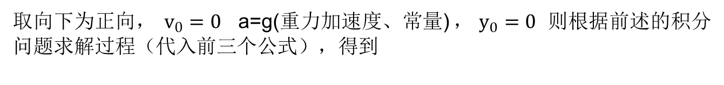
一、加速度为恒矢量的直线运动——直线运动实例
1.自由落体运动：物体从某一高度自由下落，忽略空气阻力的理想运动。
取向下为正向， $v_{0}=0$ a=g(重力加速度、常量) ， $y_{0}=0$ 则根据前述的积分问题求解过程（代入前三个公式），得到
g是个常量且为标量
2.竖直上抛运动：以某一速度竖直向上抛出一物，忽略空气阻力运动。
取向上为正向， $v_{0}=v_{0}$ ， a=-g(常量)， $y_{0}=0$ 则根据前述的积分问题求解过程，得到

Slide 22
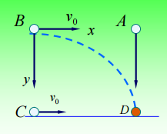
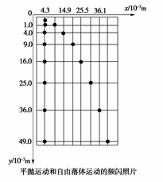
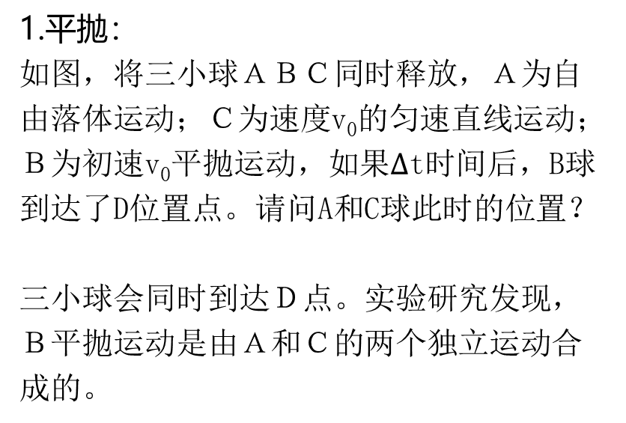
二、加速度为恒矢量的曲线运动
运动的迭加原理：一个运动可看成几个各自独立（互不影响）进行的运动的迭加。
1.平抛：
如图，将三小球ＡＢＣ同时释放，Ａ为自由落体运动；Ｃ为速度v₀的匀速直线运动；Ｂ为初速v₀平抛运动，如果$∆$t时间后，B球到达了D位置点。请问A和C球此时的位置？
三小球会同时到达Ｄ点。实验研究发现，Ｂ平抛运动是由Ａ和Ｃ的两个独立运动合成的。

Slide 23
二、加速度为恒矢量的曲线运动
运动的迭加原理：一个运动可看成几个各自独立（互不影响）进行的运动的迭加。
2.抛体运动方程：
已知加速度和初始条件：
则根据匀变速直线运动公式（代入ppt17-18页三个公式）得：
运动方程：描述任意时刻的位置和速度。
由x和y的表达式消去时间t可得轨迹方程：
是一个抛物线方程。

Slide 24
▲ 小结速度和加速度的性质：
相对性：必须指明参考系。
矢量性：有大小和方向，可进行合成与分解， 合成与分解遵守平行四边形法则。
瞬时性：大小和方向可以随时间改变 。

Slide 25
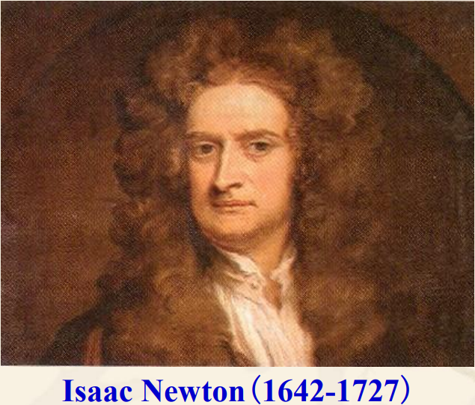
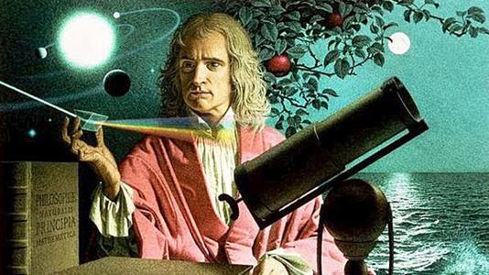
牛顿是英国伟大的物理学家、数学家、天文学家。恩格斯说：“牛顿由于发现了万有引力定律而创立了天文学，由于进行光的分解而创立了科学的光学，由于创立了二项式定理和无限理论而创立了科学的数学，由于认识了力学的本性而创立了科学的力学”。的确，牛顿在自然科学领域里作了奠基性的贡献，堪称科学巨匠。
牛顿出生于英国北部林肯郡的一个农民家庭。1661年考上剑桥大学特里尼蒂学校，1665年毕业，这时正赶上鼠疫，牛顿回家避疫两年，期间几乎考虑了他一生中所研究的各个方面，特别是他一生中的几个重要贡献：万有引力定律、经典力学、微积分和光学。
牛顿发现万有引力定律，建立了经典力学，他用一个公式将宇宙中最大天体的运动和最小粒子的运动统一起来。宇宙变得如此清晰：任何一个运动都不是无故发生，都是长长的一系列因果链条中的一个状态、一个环节，是可以精确描述的。人们打破几千年来神的意志统治世界的思想，开始相信没有任何东西是智慧所不能确切知道的。相比于他的理论，牛顿更伟大的贡献是使人们从此开始相信科学。

Slide 26
一、牛顿运动定律
运动学只描述物体的运动,并不分析存在于运动之中的因果规律。相互作用是物体运动状态发生变化的原因。在力学中将物体间的相互作用称为力。研究物体在力的影响下运动的规律称为动力学,牛顿运动定律则是动力学的基础。
1.牛顿第一定律： 任何物体都保持静止或匀速直线运动的状态, 直到外力迫使它改变这种运动状态为止。
第一定律的意义
定性给出了物体的“惯性”的概念。
定义了“力”的概念
惯性：物体具有保持其运动状态不变的属性。 是物体固有属性 。
力：是物体改变运动状态的原因，而不是维持物体的运动状态的原因。

Slide 27
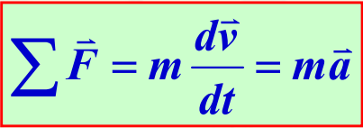
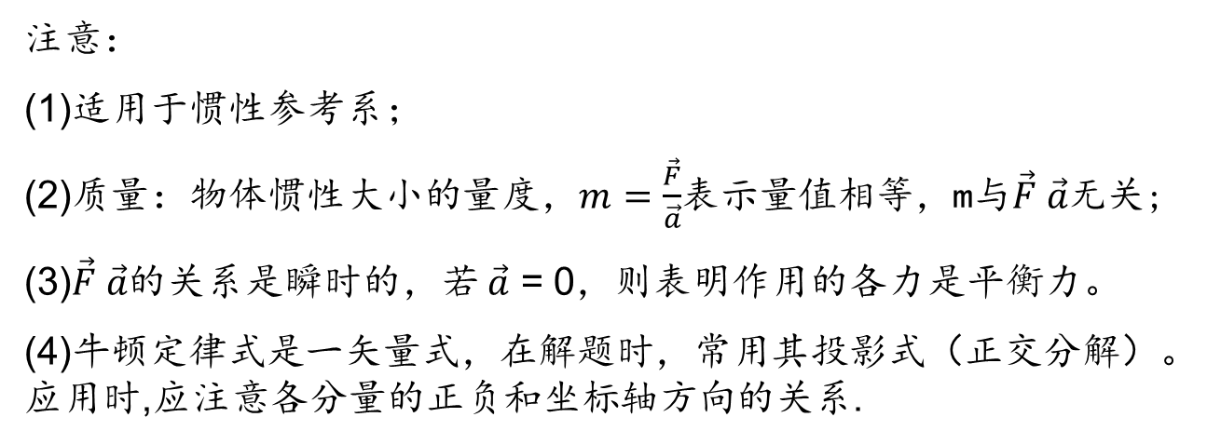
一、牛顿运动定律
2.牛顿第二定律：物体受到外力作用时，它所获得的加速度的大小与合外力的大小成正比，并与物体的质量成反比，加速度的方向与合外力的方向相同，即
质点动力学方程
注意：
(1)适用于惯性参考系；
(2)质量：物体惯性大小的量度，$m=\frac{\vec{F}}{\vec{a}}$表示量值相等，m与$\vec{F} \vec{a}$无关;
(3)$\vec{F} \vec{a}$的关系是瞬时的，若 $\vec{a}$ = 0，则表明作用的各力是平衡力。
(4)牛顿定律式是一矢量式，在解题时，常用其投影式（正交分解）。应用时,应注意各分量的正负和坐标轴方向的关系.

Slide 28
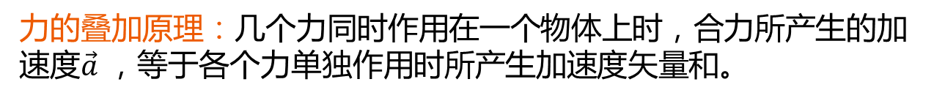
一、牛顿运动定律
力的叠加原理：几个力同时作用在一个物体上时，合力所产生的加速度$\vec{a}$ ，等于各个力单独作用时所产生加速度矢量和。
分量式的意思就是：一个力F可以分解成几个分量F_{i}的矢量和，分量F_{i}各自又等于m乘以各个分量方向上的加速度a_{i}。所有a_{i}的矢量和就是总加速度a。
(5)牛二定律分量式:
3.牛顿第三定律：两个物体间的作用力与反作用力，沿同一直线，大小相等，方向相反，分别作用在两个物体上。
第三定律总结：
作用力与反作用力——大小相等，方向相反，同一性质，同一直线，
作用两物，不能抵消。

Slide 29
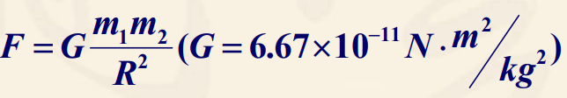

二、力学中常见的几种力
1.万有引力
引力定律：任何两个质点都互相吸引，其引力的大小与它们的质量的乘积成正比，和两者间的距离平方成反比。
重力(Gravity)：地球表面附近的物体受到地球的吸引力。即
$$\vec{G}=m\vec{g}$$
(1)重力来源于地球对物体的引力，但只是地球引力的一部分（另一部分提供物体随地球转动的向心力)。
(2)重力随物体所处高度和纬度而微小变化。

Slide 30


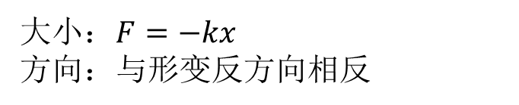
二、力学中常见的几种力
弹力(Elastic Force)
物体由于形变而对引起形变的物体产生的作用力。
在弹性范围内，弹簧弹力：
大小$：F=−kx$
方向：与形变反方向相反
在拉伸的绳子和细杆中的张力、压力、支持力等也属于弹力。
摩擦力(Friction Force)：两相互接触的物体由于相对运动或有相对运动的趋势而在接触面间产生的一对阻止相对运动或相对运动趋势的力。
静摩擦力(Static Friction Force) ：大小等于物体受到其它外力的合力。
滑动摩擦力(Sliding Friction Force) ：
摩擦力方向：与相对运动（趋势）方向相反

Slide 31
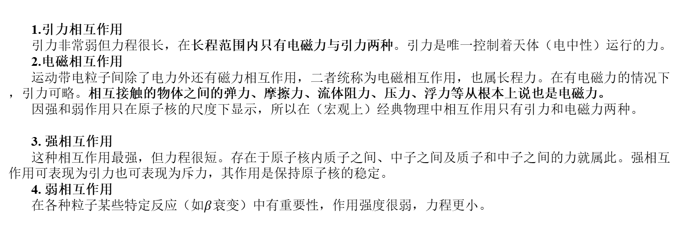
三、基本力
自然界中只存在四种基本的力，其他的力都是这四种力的不同表现。
引力、电磁力、强力、弱力。
相互作用的强度和力程（范围）如下表：
强力 电磁力 弱力 引力
力的强度(N)
10⁴
10²
10⁻³⁴
力程(m)
长
长
1.引力相互作用
引力非常弱但力程很长，在长程范围内只有电磁力与引力两种。引力是唯一控制着天体（电中性）运行的力。
2.电磁相互作用
运动带电粒子间除了电力外还有磁力相互作用，二者统称为电磁相互作用，也属长程力。在有电磁力的情况下，引力可略。相互接触的物体之间的弹力、摩擦力、流体阻力、压力、浮力等从根本上说也是电磁力。
因强和弱作用只在原子核的尺度下显示，所以在（宏观上）经典物理中相互作用只有引力和电磁力两种。
3. 强相互作用
这种相互作用最强，但力程很短。存在于原子核内质子之间、中子之间及质子和中子之间的力就属此。强相互作用可表现为引力也可表现为斥力，其作用是保持原子核的稳定。
4. 弱相互作用
在各种粒子某些特定反应（如$β$衰变）中有重要性，作用强度很弱，力程更小。
近代物理学家一直追求把这四种相互作用统一起来。上世纪60年代建立了弱—电统一的理论。眼下，弱、电、强的所谓大统一理论也取得一些进展，相对而言，现在人们对发现最早的引力反而了解得最少。

Slide 32
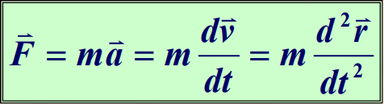
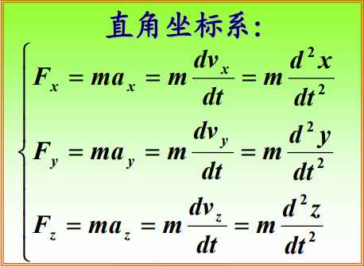
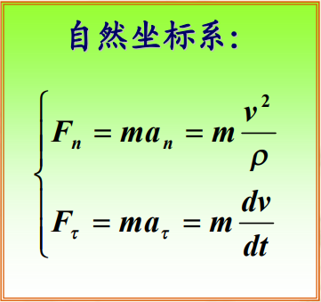
四、牛顿定律的应用
1.牛顿第二定律的数学表达式
矢量式：
分量式：

Slide 33
四、牛顿定律的应用
2.牛顿第二定律的质点动力学问题
已知运动，求受力：【求导过程】
已知受力，求运动：【积分过程】
解题思路：
(1)认物体：确定研究对象；
(2)看运动：分析物体的运动状态；（分析研究物体的速度大小和方向、分析加速度大小和方向）
(3)查受力：分析受力，并画受力图；
(4)建坐标：选取合适的坐标系；（坐标系轴与加速度平行，运算更方便、必要时针对不同物体设置不同的坐标系）
(5)列方程：根据牛顿（第二）定律列方程，求解，讨论。
课后认真研究教材例题和课后习题。

Slide 34
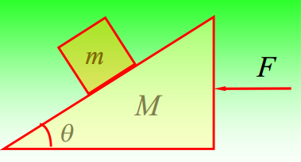
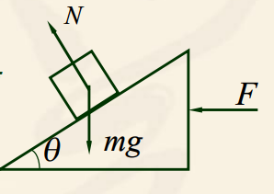



四、牛顿定律的应用
【例4】 如图：在倾角为θ，质量M为的斜面上，放 一个质量m为的滑块，(1)若一切摩擦力不计，对斜面的水平推力F为多大时，方可使M与m相对静止？(2)若滑快与斜面间的摩擦系数为μ，则使M与m保持相对静止的推力F的取值范围如何？
解：以地面为参考系， (1)设滑块在重力mg和弹力N的共同作用下产生水平方向的加速度大小为a
$$N\sin{θ}=ma，N\cos{θ}=mg$$
$$⇒N=\frac{mg}{\cos{θ}}$$
$$⇒a=g\tan{θ}$$
系统以同一加速度沿水平方向运动，由牛二定理知：
$\vec{F}$的大小：F = (m + M )a = (m + M )gtanθ

Slide 35
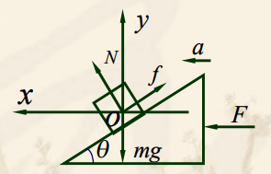

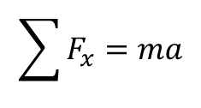


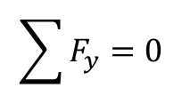


四、牛顿定律的应用
【例4】 如图：在倾角为θ，质量M为的斜面上，放 一个质量m为的滑块，(1)若一切摩擦力不计，对斜面的水平推力F为多大时，方可使M与m相对静止？(2)若滑快与斜面间的摩擦系数为μ，则使M与m保持相对静止的推力F的取值范围如何？
(2)先求得F的最小值，此时滑快有向下的滑动趋 势，故摩擦力沿斜面向上，
$$\sum{F_{x}}=ma$$
∴$N\sin{θ}−f\cos{θ}=ma$
$$\sum{F_{y}}=0$$
∴$N\cos{θ}+f\sin{θ}−mg=0$
$$f=μN$$
∴$a=\frac{\sin{θ}−μ\cos{θ}}{\cos{θ}+μ\sin{θ}}g$
$$F_{min}=\left(m+M\right)a$$

Slide 36
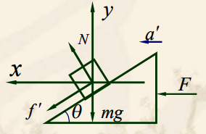




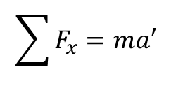

四、牛顿定律的应用
【例4】 如图：在倾角为θ，质量M为的斜面上，放 一个质量m为的滑块，(1)若一切摩擦力不计，对斜面的水平推力F为多大时，方可使M与m相对静止？(2)若滑快与斜面间的摩擦系数为μ，则使M与m保持相对静止的推力F的取值范围如何？
(2)然后，求F的最大值Fmax，有沿斜面向上滑 动的趋势，对m进行受力分析：
$$\sum{F_{x}}=ma′$$
∴$N\sin{θ}+f′\cos{θ}=ma′$
$$\sum{F_{y}}=0$$
∴$N^{′}\cos{θ}−f′\sin{θ}−mg=0$
$$f′=μN$$
∴$a=\frac{\sin{θ}+μ\cos{θ}}{\cos{θ}−μ\sin{θ}}g$
$$F_{max}=\left(m+M\right)a′$$

Slide 37
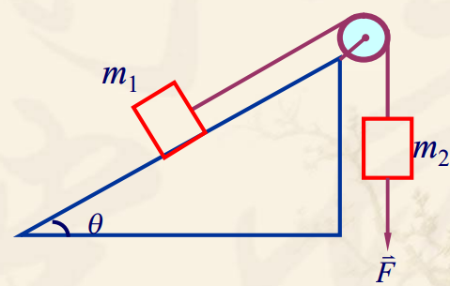
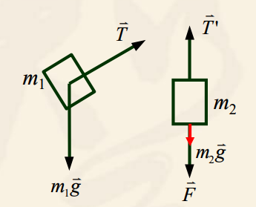
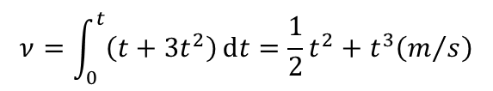
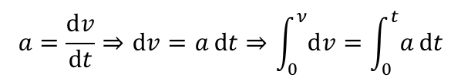



四、牛顿定律的应用
【例5】 如图，已知F = 9.8+5t+15t²，m1=4kg,m2=1kg,$θ$=30°，t=0时系统保持静止，求t时刻m1(m2)的加速度和速度。
解：分别对m1，m2进行分析
$$F+m_{2}g−T=m_{2}a_{}$$
$$T−m_{1}g\sin{θ}=m_{1}a$$
$$a=\frac{F+m_{2}g−m_{1}g\sin{θ}}{m_{1}+m_{2}}=t+3t^{2} \left(m/{s^{2}}\right)$$
$$a=\frac{ⅆv}{ⅆt}⇒ⅆv=aⅆt⇒\int_{0}^{ν}{ⅆv}=\int_{0}^{t}{aⅆt}$$
$$ν=\int_{0}^{t}{\left(t+3t^{2}\right)ⅆt}=\frac{1}{2}t^{2}+t^{3}\left(m/s\right)$$
练习：书上例题：例1.4，例1.5

Slide 38
五、力学单位制与量纲
1. 力学单位制
(1)基本物理量：选一组彼此独立的物理量（如：时间，长度，质量）。
(2)基本单位：基本物理量的单位作为基本单位（如：秒，米，千克）
(3)导出量：根据基本物理量和有关方程来表示的物理量。（如速度、加速度）
(4)导出单位：导出量的单位（如：米每秒，米每二次方秒）。
2. 量纲：将一个物理量表示为基本量的幂次之积的表达式。
力学中L（长度），M（质量），T（时间） 为基本量纲。国际单位制中对应力学单位就是米·千克·秒。
其它物理量的量纲可用这三个基本量的量纲组合来表示.例如,速度、加速度和力的量纲分别表示为:
量纲法则：只有量纲相同的量才能相加，相减和相等。
注：可以用量纲来检验公式的正确与否。 例：

Slide 39


一、惯性系、力学相对性原理
惯 性 系: 牛顿定律成立的参考系。一切相对于惯性系作匀速直线运动的参考系也是惯性系。（即加速度为0的参考系）
力学相对性原理：力学中，一切惯性系都是等价的。在任意惯性系中牛顿第二定律具有完全相同的形式（观察到的物体之加速度均相同）。
非惯性系: 相对于惯性系作加速运动（有加速度）的参考系。在非惯性系内牛顿定律不成立。
以左图为例：
以地球为参考系，则小球受到T和mg的合力F作用，相对地球在水平方向向右运动，加速度大小a0——牛顿第二定律成立。
以小车为参考系，则小球相对小车静止，但小球此时受力合力为F并不为零——牛顿第二定理不成立。
认为地球是一个惯性系，小车相对地球有加速度，根据定义小车是一个非惯性系。

Slide 40









二、伽利略变换
伽利略变换：对同一事件在不同惯性系间的坐标变换关系.
设有两惯性系S和S‘，相对作匀速直线运动（两个惯性系之间必然相对静止或相对做匀速直线运动）。为方便起见,令这两坐标系各对应轴相互平行。S’相对以均匀速度 $\vec{u}$ 平动，$Δt$时间内，一个质点从S系中的A点（S’系中的A’点）行动到了S系中的B点。 S’系沿$\vec{u}$ 平动到达的新的位置，产生新的A’点。
两系坐标对应$关系：$
$$x^{′}=x−u_{x}Δt$$
$$y^{′}=y−u_{y}Δt$$
$$z^{′}=z−u_{z}Δt$$
x表示S坐标系内的坐标，x’表示相同位置在S’系内的坐标。
位移$关系：Δ\vec{r}=Δ{\vec{r}}^{′}+Δ\vec{r_{0}}$=$Δ{\vec{r}}^{′}$+ $\vec{u}$ $Δ$t
$Δ\vec{r}$表示质点在S坐标系内的位移，$Δ{\vec{r}}^{′}$表示质点在S’系内的位移， $Δ\vec{r_{0}}$表示S’系自己运动的位移。
$\vec{v}$ 绝对速度：S系中观察到的质点速度
${\vec{v}}^{′}$ 相对速度：S’系中观察到的质点速度
$\vec{u}$ 牵连速度：S’系相对于S系的速度
$\vec{a}：$S系中观察到的质点加速度
${\vec{a}}^{′}$：S’系中观察到的质点加速度
$\vec{a0}：$S’系相对于S系的加速度，两个惯性系则为0。
速度$关系：\vec{v}={\vec{v}}^{′}+\vec{u}$
对坐标位置关系式两边对时间求导
或由$\vec{v}=\lim_{Δt→0}\frac{Δ\vec{r}}{Δt}$得出
$${vx}^{′}=vx−u_{x}$$
$${vy}^{′}=vy−u_{y}$$
$${vz}^{′}=vz−u_{z}$$
$${ax }^{′}=ax$$
$${ay }^{′}=ay$$
$${az}^{′}=az$$
结论：证明了力学相对性原理
从不同的惯性系观察到同一质点，观察到的加速度是相同的。
加速度$关系：\vec{a}={\vec{a}}^{′}$+$\vec{a0}$=${\vec{a}}^{′}$
对速度关系式两边对时间求导，两个惯性系则 $\vec{u}$是常量, $\vec{a0}$=0。

Slide 41




由于在非惯性系中,牛顿定律不再适用。就使得牛顿定律的应用受到很大的限制。为了使牛顿定律在非惯性系中仍能使用,引入惯性力的概念。所谓惯性力是在非惯性系中为了使牛顿定律能成立而引入的一个假想力。
一、惯性力的推导
在S系中牛顿第二定律成立：
$$\vec{F}=m\vec{a}$$ $\vec{F}=\vec{F}′—真实力$ $\vec{a}$—质点在s系中的加速度
设S’ 系相对惯性系S以加速度$\vec{a0}$平动(S’是非惯性系)。在S’系中设质点的加速度为${\vec{a}}^{′}$，
$\vec{a}={\vec{a}}^{′}$+$\vec{a0}$（前页PPT有证明过程）
代入 $\vec{F}=m\vec{a}$中，即得到S’ 系中形式上的牛顿第二定律：
$$\vec{F}+\vec{Fi}=m\vec{a}$$
$$\vec{Fi}=−m\vec{a0}$$
惯性力
非惯性系中，质点所受惯性力的大小，等于质点的质量和此非惯性系(整体相对惯性系)的加速度的乘积，方向与此加速度的方向相反。
惯性力与质点的位置无关，各处均匀。惯性力有真实的效果。

Slide 42


二战中的小故事： 美Tinosa号潜艇携带16枚鱼雷，在太平洋离敌舰 4000码斜向攻击，发射4枚，能使敌舰停航,但离敌舰875码垂直攻击发射11枚，却均未爆炸。
问题出在惯性力上!
分析：
近距离、垂直攻击；撞击时以鱼雷为参照物，鱼雷为非惯性系。加速度为a0。
$→$a0 大 $→$ 撞针滑块的惯性力F0 大
$→$滑块受摩擦力大$→$装帧滑块撞不到导板上 $→$雷管不能被触发！

Slide 43







二、匀变速直线运动中的惯性力
【例6】 如图，小车以加速度a沿水平方向运动，小车上的木架悬挂一小球m，小球相对于木架静止，且悬线与铅直方向的夹角为α，求小车的加速度。
解：以车为参照系，以小球为研究对象，分析受力，在各 力作用下，小球相对静止，即 $\vec{a_{车看球}}=$0，由牛二定律：
$$\vec{T}+m\vec{g}+\vec{f_{惯}}=m\vec{a_{车看球}}=0$$
$$f_{惯}−T\sin{α}=0$$
建立如图坐标系
在y方向上：
在x方向上：
联立①、②、③式得:
$$T\cos{α}−mg=0$$
$$f_{惯}=ma$$
$$a=g\tan{α, T}=\frac{mg}{\cos{α}}$$
思考，如果以地球为参考系，此题该如何解答？思考两种解法之间思路上的异同。
课后练习：书上第一章习题：1.24

Slide 44


二、匀变速直线运动中的惯性力——惯性离心力
设有一转盘以角速ω相对于地面作匀速转动。有一质量为m的小球用一轻质弹簧与转盘的转轴相连，小球相对于圆盘静止，如图。
(1)在地球参照系中，看到小球随转盘以角速ω转动，弹簧的弹力提供小球作圆周运动的向心力，即F=-kΔr
$$\vec{a_{n}}=w^{2}r$$
式中$\hat{r}$为径向单位矢量，负号表示与$Δ\vec{r}$的方向相反。小球运动符合牛顿定律。
(2)以转盘为参照系时，看到小球受到弹簧的弹力F=-mω²r，但小球并没向轴心处运动，是相对于盘静止，牛二定律失效,为使其成立，假设小球还受一惯性力 的作用，与F平衡，即：
惯性离心力: 在匀速转动的参考系中，相对于参照系静止的物体都受到惯性力，方向沿半径向外。

Slide 45
本章要求：掌握位置矢量、位移、速度、加速度等描述质点运动和运动变化的物理量。理解质点做曲线运动时的切向加速度和法向加速度的变化；会解决质点运动学的两类基本问题；掌握牛顿三定律及其适用条件，能解决牛顿第二定律的质点动力学问题。了解参考系的变换。
1.1描述质点运动的物理量。
位置矢量、位移、速度、加速度的矢量性和定义（掌握）
运动方程和轨迹方程的物理含义。（掌握）
1.2描述质点的坐标系
直角坐标系内，位置、位移、速度、加速度的表达方式（掌握）
自然坐标系的描述方式（理解）
线量和角量的关系（掌握）
1.3质点运动学的两类基本问题。
简单的求导问题和积分问题的求解（应用掌握）
1.4牛顿定律及其应用。
牛顿三定律的具体内容和相关解释（掌握）
牛顿第二定律的质点动力学问题的求解（应用掌握）
力学国际单位制（米m、千克kg、秒s）及基本量纲：L（长度），M（质量），T（时间）
1.5惯性系与伽利略变换。
力学相对性原理（掌握）
伽利略变换的推导（理解）
1.6非惯性系、惯性力。
惯性力是一种全系统存在的假想力，其引入使得非惯性系中牛顿定律也能成立（理解）
匀变速直线运动参考系中惯性力的方向和大小（掌握）

Slide 46

1、瞬时加速度方向沿着速度方向，其大小为$\frac{\left|d\vec{v}\right|}{dt}$。
（错误；$\vec{a}$应与$ⅆ\vec{v}$方向，即速度方向改变方向一致）
2、瞬时速率就是瞬时速度的大小。
(正确，因为$\left|ⅆ\vec{r}\right|=ⅆs，$所以 瞬时速度的大小=$\frac{\left|ⅆ\vec{r}\right|}{ⅆt}$=$\frac{ⅆs}{ⅆt}=$瞬时速率)
3、平均速度的大小等于平均速率。
（错误，$\left|Δ\vec{ν}\right|≠Δs，$平均速度的大小=$\frac{\left|Δ\vec{r}\right|}{Δt}≠\frac{Δs}{Δt}=$平均速率）
4、圆周运动的角位移表示一段时间内质点角坐标的改变，其单位为弧度（rad）。
（正确）
5、以直角坐标系为例（联系ppt第7页），i，j，k是三个轴的单位矢量。则位置矢量可以正交分解为三个矢量分量的和，如：$\vec{r}=x\vec{i}+y\vec{j}+z\vec{k}。$(x,y,z)是该位置在直角坐标系中的坐标。
（正确）
6、力是维持物体运动状态的原因，没有力物体就无法运动。
（错误 牛顿第一定律）

Slide 47
1、某物体的运动规律为
，式中的k为大于零的常数，当t=0时，初速为
D
，则速度v与时间t的函数关系是：( )
(A)
(B)
(C)
(D)
2、一质点在平面上运动，已知质点位置矢量的表示式为
B
（其中a、b为常量），则该质点作（ ）
(A) 匀速直线运动． (B) 变速直线运动． (C) 抛物线运动． (D)一般曲线运动．
A
3、一质点做匀速圆周运动，则（ ）
A、切向加速度改变，法向加速度改变； B、切向加速度改变，法向加速度不变；
C、切向加速度不变，法向加速度改变； D、切向加速度不变，法向加速度不变；
4、质点的运动方程为
D
,式中t以秒计，r以米计，则质点在第二秒末的速度为（ ）
A、
B、
C、
D、
1是运动学积分问题，2、4是求导问题，3是圆周运动和自然坐标系相关概念

Slide 48


【课后1.2】 设质点作曲线运动的方程为
在计算质点的速度和加速度时，有两种方法；
（1）先求出
，再根据
和
求出
和a
（2）先求出速度和加速度的各分量
，
，
，
然后再用
求出v和a。你认为哪一种方法正确？为什么？
答：后一种正确，这是因为$\frac{ⅆ\vec{r}}{ⅆt}$代表位置坐标（位置矢量）的时间变化率，不是位置矢量大小$\left|\vec{r}\right|$的变化率，也不是位移的变化率，也不是位移大小的变化率。
（1）中的算法$r\left(t\right)=\sqrt{x^{2}\left(t\right)+y^{2}\left(t\right)}$计算的其实是“$\left|\vec{r}\right|，即\vec{r}$的模（位置矢量的长度大小）”随时间变化的函数，它不是运动方程$\vec{r}\left(t\right)$，故此时题目中求出的v其实是$\frac{ⅆ\left|\vec{r}\right|}{ⅆt}$，物理意义是“位置矢量的大小”随时间变化的变化率。而根据定义，瞬时速度矢量应该是$\frac{ⅆ\vec{r}}{ⅆt}$，即便只考虑大小，也不应是$\frac{ⅆ\left|\vec{r}\right|}{ⅆt}$，而应该是$\left|\frac{ⅆ\vec{r}}{ⅆt}\right|=\frac{\left|ⅆ\vec{r}\right|}{ⅆt}$。当然题目（1）的$\frac{ⅆ^{2}r}{ⅆt^{2}}$也就不是加速度的大小。

Slide 49

【课后1.3】（1）匀速圆周运动的速度和加速度都恒定不变吗？
（2）在什么情况下会有法向加速度？在什么情况下会有切向加速度？
（3）以一定初速度$v_{0}$，抛射角$θ$抛出的物体，在轨道上哪一点时的法向加速度最大？在哪一点时切向加速度最大？
答：（1）匀速圆周运动的速度和加速度都在改变（方向变化）
（2）速度的方向改变（受力与速度方向不在一条直线上）时会有法向加速度；当有速度方向的分力，速度的大小改变时，会有切向加速度。
（3）在运动过程中，物体只受重力作用，在最高点全部重力充当了法向力，这时法向加速度最大。在抛出点和落点位置，重力沿切向的分力最大，此时，切向加速度的数值最大。

Slide 50
【课后1.6】 质点的运动方程为
，式中ｔ以秒计，ｒ以米计。试求：
（1）质点在前2秒内的位移；
（2）质点在前2秒内的平均速度；
（3）质点在第2秒末的速度？
解（1）
（2）
（3）
它与时间无关，所以在2秒末的速度边为
本题是运动学求导问题

Slide 51
【课后1.11】 质点从坐标原点出发时开始计时，沿x轴运动，其加速度
，求在下列两种情况下质点的运动学方程；出发后6s时质点的位置，在此期间所走过的位移及路程。
（1）初速度
本题是运动学积分问题
（2）初速度
的大小为
，方向与加速度方向相反。
[解]：（1）
由此可解得：υ=2t，再由
并积分得：
从开始到 t = 6s 的时段内，位移为：Δx=6²-0=36cm 路程为：Δs = Δx = 36cm
（2）由题知，初始速度与加速度方向相反，则υ₀ = -9cm·s⁻¹ 仿（1）有：
解得： υ=2t-9
由此可得从开始 t=0 到 t=6s 时段内，其位移为：Δx = (6² - 9×6)-0=-18cm
由υ= 2t- 9 知，当 t = 4.5s 时，速度υ=0，可见 t = 4.5s 前质点向X轴负向运动，t = 4.5s 后质点向X轴正向运动，所以从开始到 t = 6s 时段内质点所走的路程为：

Slide 52
【课后1.13】 一质点沿半径为0.1m的圆周运动，其角位移
，式中
的单位为弧度，t的单位是秒，问：
本题是角量描述问题
在t=2s时，此点的法向加速度和切向加速度各是多少？
当
角等于多少时，其总加速度和半径成
角？
[解]:(a)角速度为 ：
， 角加速度为：
由线量和角量的关系得 t = 2s 时，质点的切向和法向加速度分别为：
(b)因为切向加速度与半径垂直，法向加速度沿半径方向，要使合加速度与半径成45⁰角，即切向加速度与法向加速度恰好相等，即
由此可得:
与t=0.55s对应的θ角为:

Slide 53
【课后1.20】 如图1.22所示桌上有一质量m=1kg的板，板上放一质量M=2kg的物体，
物体和板之间、板和桌面之间的滑动摩擦系数均为
，静摩擦系数均为
（1）以水平力拉板，物体与板一起以加速度
运动，
计算物体和板以及和桌面的相互作用力；
（2）现在要使板从物体下抽出，须用的力F要加到多大？
图1.22
解（1）、对于物体M应用牛二得物M与板间的摩擦力
方向沿水平方向，
正压力
方向沿竖直向上的方向。
板相对于桌面滑动，则板与桌面间的相互作用力（动摩擦力）为
方向沿水平方向，正压力
方向沿竖直方向
（2）、F较小时，板与物的静摩擦力还较小，板m与物M无相对运动，当F大到一定值时，板m就可以从物M中抽出，它们之间就有相对运动。因此，当M在m上将滑而未滑，未滑而即将滑的临界状态时，还可以看成物M与板m加速度相同。但它们之间的摩擦系数是静摩擦系数
，这时对于物M竖直方向上受力平衡，水平方向上只受板对它的摩擦力
则这状态下的加速度
本题是牛二问题
受拉力为

Slide 54
【课后1.22】 在图1.24所示的装置中，两物体的质量分别为
，物体与物体间
及物体与桌面间的摩擦系数均为
，求在F作用下两物体的加速度及绳内张力
（滑轮和绳的质量及轴的摩擦忽略不计，绳不可身长）。
解：对m₁进行受力分析，根据牛顿第二定律列方程：
水平方向：
图1.24
， 垂直方向：
本题是牛二问题
对m₂进行受力分析，根据牛顿第二定律列方程：
水平方向：
，垂直方向：
联立求解：
其他重点练习：第一章练习1.7，1.18，1.24

